Slide 1

第十一章 格与布尔代数
主要内容
格的定义及性质
子格
分配格、有补格
布尔代数
1

Slide 2
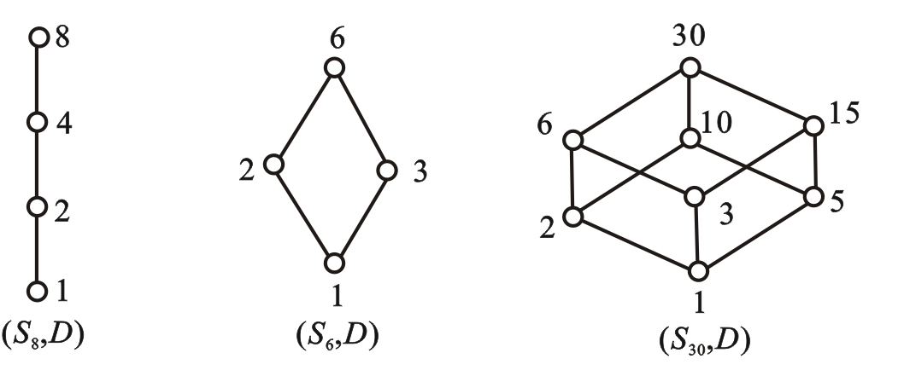
11.1 格的定义与性质
定义11.1 设<S, ≼>是偏序集，如果∀x,y∈S，{x,y}都有最小上
界和最大下界，则称S关于偏序≼作成一个格. （偏序关系P126）
求{x,y} 最小上界和最大下界看成 x 与 y 的二元运算∨和∧，
例1 设n是正整数，S_{n}是n的正因子的集合. D为整除关系，则
偏序集<Sn,D>构成格. ∀x,y∈S_{n}，x∨y是lcm(x,y)，即x与y的
最小公倍数. x∧y是gcd(x,y)，即x与y的最大公约数.

Slide 3
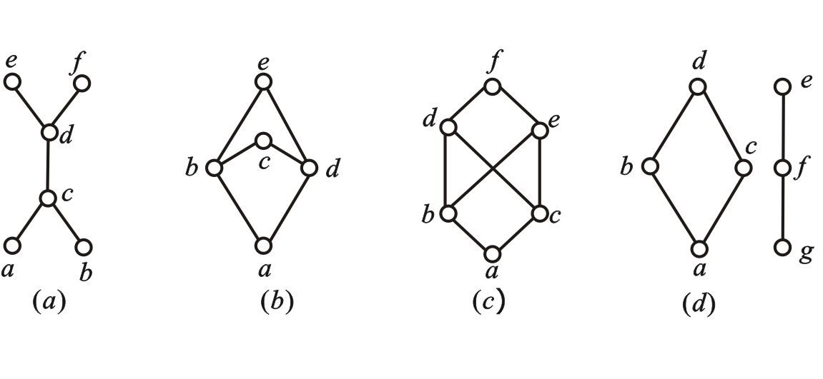
实例
例2 判断下列偏序集是否构成格，并说明理由.
(1) <P(B),⊆ >，其中P(B)是集合B的幂集.
(2) <Z, ≤>，其中Z是整数集，≤为小于或等于关系.
(3) 偏序集的哈斯图分别在下图给出.
(1) 幂集格. ∀x,y∈P(B)，x∨y就是x∪y，x∧y就是x∩y.
(2) 是格. ∀x,y∈Z，x∨y = max(x,y)，x∧y = min(x,y)，
(3) 都不是格. 可以找到两个结点缺少最大下界或最小上界
图2

Slide 4
格的性质：算律
定理11.1 设<L, ≼>是格, 则运算∨和∧适合交换律、结合律、
幂等律和吸收律, 即
(1) ∀a,b∈L 有
a∨b = b∨a, a∧b = b∧a
(2) ∀a,b,c∈L 有
(a∨b)∨c = a∨(b∨c), (a∧b)∧c = a∧(b∧c)
(3) ∀a∈L 有
 a∨a = a, a∧a = a
(4) ∀a,b∈L 有
 a∨(a∧b) = a, a∧(a∨b) = a

Slide 5
格的性质：序与运算的关系
定理11.3 设L是格, 则∀a,b∈L有
a ≼ b ⇔ a∧b = a ⇔ a∨b = b
可以用集合的例子来验证 幂集格
<P(B),⊆ >，其中P(B)是集合B的幂集.
幂集格. ∀x,y∈P(B)，x∨y就是x∪y，x∧y就是x∩y.

Slide 6
格的性质：保序
定理11.4 设L是格, ∀a,b,c,d∈L，若a ≼ b 且 c ≼ d, 则
a∧c ≼ b∧d, a∨c ≼ b∨d
例4 设L是格, 证明∀a,b,c∈L有
a∨(b∧c) ≼ (a∨b)∧(a∨c).
证 由 a ≼ a, b∧c ≼ b 得 a∨(b∧c) ≼ a∨b
由 a ≼a, b∧c ≼ c 得 a∨(b∧c) ≼ a∨c
从而得到a∨(b∧c) ≼ (a∨b)∧(a∨c) （注意最大下界）
注意：一般说来, 格中的∨和∧运算不满足分配律.

Slide 7
格作为代数系统的定义
定理11.4 设<S,∗,◦>是具有两个二元运算的代数系统, 若对于
∗和◦运算适合交换律、结合律、吸收律, 则可以适当定义S中
的偏序 ≼,使得 <S,≼> 构成格, 且∀a,b∈S 有
a∧b = a∗b, a∨b = a◦b.
证明省略. 根据定理11.4, 可以给出格的另一个等价定义.
定义11.3 设<S, ∗, ◦ >是代数系统, ∗和◦是二元运算, 如果
∗和◦满足交换律、结合律和吸收律, 则<S, ∗,◦>构成格.

Slide 8
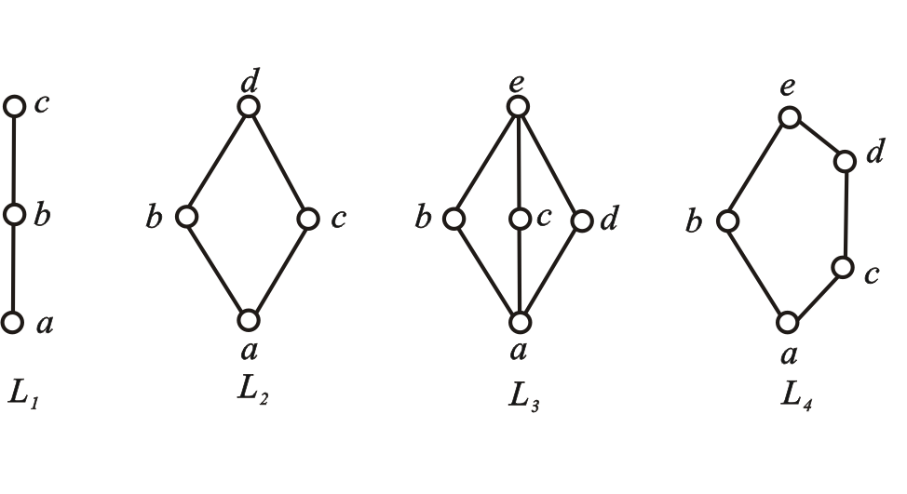
11.2 分配格、有补格与布尔代数
定义11.5 设<L,∧,∨>是格, 若∀a,b,c∈L,有
 a∧(b∨c) = (a∧b)∨(a∧c)
  a∨(b∧c) = (a∨b)∧(a∨c)
则称L为分配格.
注意：可以证明以上两个条件互为充分必要条件
实例
L₁ 和 L₂ 是分配格, L₃ 和 L₄不是分配格.
称 L₃为钻石格, L₄为五角格.

Slide 9
有界格的定义
定义11.6 设L是格,
(1) 若存在a∈L使得∀x∈L有 a ≼ x, 则称a为L的全下界
(2) 若存在b∈L使得∀x∈L有 x ≼ b, 则称b为L的全上界
说明：
格L若存在全下界或全上界, 一定是惟一的.
一般将格L的全下界记为0, 全上界记为1.
定义11.7 设L是格,若L存在全下界和全上界, 则称L 为有界
格, 一般将有界格L记为<L,∧,∨,0,1>.

Slide 10
有界格的性质
定理11.6 设<L,∧,∨,0,1>是有界格, 则∀a∈L有
a∧0 = 0, a∨0 = a, a∧1 = a, a∨1 = 1
注意：
有限格L={a₁,a₂,…,a_{n}}是有界格, a₁∧a₂∧…∧a_{n}是L的全下界, a₁∨a₂∨…∨a_{n}是L的全上界.
0是关于∧运算的零元,∨运算的单位元；1是关于∨运算的零元,∧运算的单位元.

Slide 11
有界格中的补元及实例
定义11.8 设<L,∧,∨,0,1>是有界格, a∈L, 若存在b∈L 使得
 a∧b = 0 和 a∨b = 1
成立, 则称b是a的补元.
注意：若b是a的补元, 那么a也是b的补元. a和b互为补元.
例7 考虑下图中的格. 针对不同的元素，求出所有的补元.

Slide 12
解答
(1) L₁中 a 与 c 互为补元, 其中 a 为全下界, c为全上界, b 没有
补元.
(2) L₂中 a 与 d 互为补元, 其中 a 为全下界, d 为全上界, b与 c
也互为补元.
(3) L₃中a 与 e 互为补元, 其中 a 为全下界, e 为全上界, b 的补
元是 c 和 d ; c 的补元是 b 和 d ; d 的补元是 b 和 c ; b, c,
d 每个元素都有两个补元.
(4) L₄中 a 与 e 互为补元, 其中 a 为全下界, e 为全上界, b 的补
元是 c 和 d ; c 的补元是 b ; d 的补元是 b .

Slide 13
有界分配格的补元惟一性
定理11.7 设<L,∧,∨,0,1>是有界分配格. 若L中元素 a 存在
补元, 则存在惟一的补元.
证 假设 c 是 a 的补元, 则有
  a∨c = 1, a∧c = 0,
又知 b 是 a 的补元, 故
  a∨b = 1, a∧b = 0 
从而得到 a∨c = a∨b, a∧c = a∧b, 由于L是分配格.
b=b ∧ (b∨a) = b ∧ (c∨a )= (b ∧ c)∨ (b ∧ a )= (a∨c ) ∧c=c
注意：
在任何有界格中, 全下界0与全上界1互补.
对于一般元素, 可能存在补元, 也可能不存在补元. 如果存在补元, 可能是惟一的, 也可能是多个补元. 对于有界分配格, 如果元素存在补元, 一定是惟一的.

Slide 14
有补格的定义
定义11.9 设<L,∧,∨,0,1>是有界格, 若L中所有元素都有补
元存在, 则称L为有补格.
例如, 图中的L₂, L₃和L₄是有补格, L₁不是有补格.
图9

Slide 15
布尔代数的定义与实例
定义11.10 如果一个格是有补分配格, 则称它为布尔格或布
尔代数. 布尔代数标记为<B,∧,∨,′, 0, 1>, ′为求补运算.
例8 设 S₁₁₀ = {1, 2, 5, 10, 11, 22, 55, 110}是110的正因子集合，gcd表示求最大公约数的运算，lcm表示求最小公倍数的运算，问<S110, gcd, lcm>是否构成布尔代数？为什么？
解 画出哈斯图？
(1) 不难验证S₁₁₀关于gcd 和 lcm 运算构成格. (略)
(2) 验证分配律 ∀x, y, z∈S₁₁₀ 有
 gcd(x, lcm(y, z)) = lcm(gcd(x, y), gcd(x, z))
(3) 验证它是有补格, 1作为S110中的全下界, 110为全上界,
 1和110互为补元, 2和55互为补元, 5和22互为补元, 10和
11互为补元, 从而证明了<S110, gcd, lcm>为布尔代数.

Slide 16
布尔代数的性质
定理11.8 设<B,∧,∨, ′, 0, 1>是布尔代数, 则
(1) ∀a∈B, (a′)′ = a .
(2) ∀a,b∈B, (a∧b)′ = a′∨b′, (a∨b) ′= a′∧b′ （德摩根律）
证 (1) (a′)′是a′的补元, a也是a′的补元. 由补元惟一性得(a′)′=a.
(2) 对任意a, b∈B有
  (a∧b)∨(a′∨b′) = (a∨a′∨b′)∧(b∨a′∨b′)
 = (1∨b′)∧(a′∨1) = 1∧1 = 1,
 (a∧b)∧(a′∨b′) = (a∧b∧a′)∨(a∧b∧b′)
 = (0∧b)∨(a∧0) = 0∨0 = 0
a′∨b′是a∧b的补元, 根据补元惟一性有(a∧b)′ = a′∨b′, 同理
可证 (a∨b)′ = a′∧b′.
注意：德摩根律对有限个元素也是正确的.

Slide 17
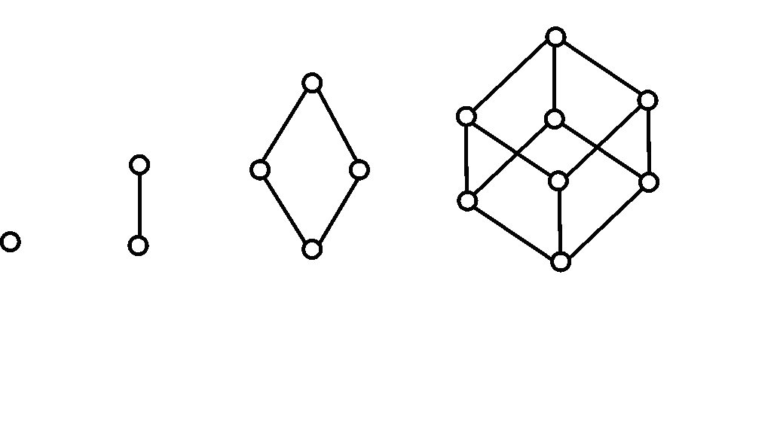
实例
下图给出了 1 元, 2 元, 4 元和 8 元的布尔代数.
图11

Slide 18
第十一章 习题课
主要内容
格的两个等价定义
格的性质
子格
特殊格：分配格、有界格、有补格、布尔代数
基本要求
能够判别给定偏序集或者代数系统是否构成格
能够确定一个命题的对偶命题
能够证明格中的等式和不等式
能判别格L的子集S是否构成子格
能够判别给定的格是否为分配格、有补格
能够判别布尔代数并证明布尔代数中的等式

Slide 19
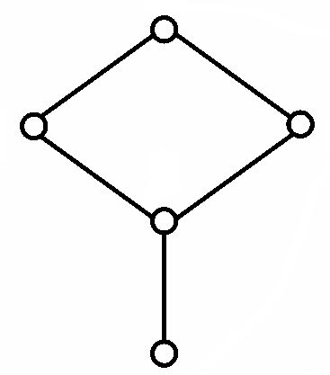
练习1
1．求图中格的所有子格.
e
解
1元子格：{ a },{ b },{ c },{ d },{ e }；
2元子格：{ a, b },{ a, c },{ a, d },
{ a, e },{ b, c },{ b, d },
{ b, e },{ c, e },{ d, e }；
3元子格：{ a, b, c },{ a, b, d },
{ a, b, e },{ a, c, e },
{ a, d, e },{ b, c, e },
{ b, d, e }；
4元子格：{ a, b, c, e },{ a, b, d, e },
{ b, c, d, e }；
5元子格： { a, b, c, d, e }
c
d
b
a

Slide 20
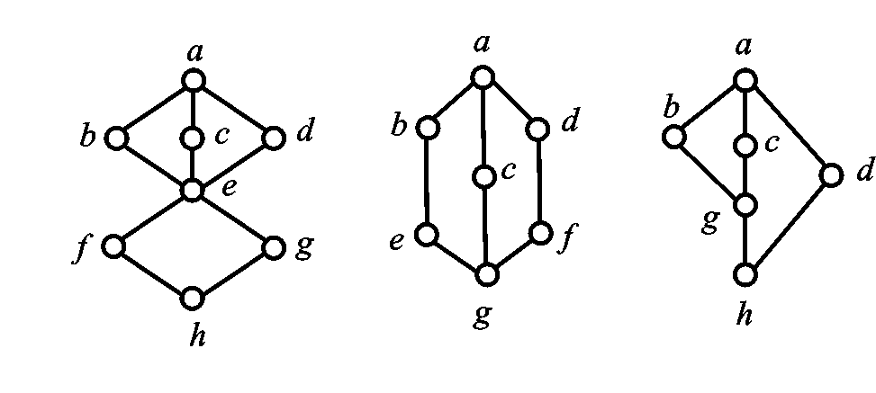
练习2
2．针对下图，求出每个格的补元并说明它们是否为有补格
L₁ L₂ L₃
L₁中, a与h互为补元, 其他元素没补元.
L₂中, a与g互为补元. b的补元为c, d, f；c的补元为b, d, e, f；d的补元为b, c, e；e的补元为c, d, f；f的补元为b, c, e.
L₃中, a与h互为补元, b的补元为d；c的补元为d；d的补元为b, c, g；g的补元为d. L₂与L₃是有补格.
图12

